Slide 1
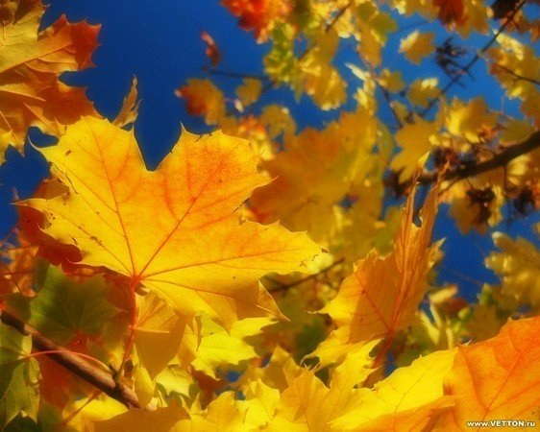
Праздник «Осень золотая»
Автор презентации:
Перетрухина Наталья Николаевна
учитель начальных классов

